Slide 1
9 класс
Тема: «Третий сектор экономики России»
География науки

Slide 2
Наука — сфера человеческой деятельности, направленная на выработку и теоретическую систематизацию объективных знаний о действительности.
Различаются:
Науки о природе – естественные
Науки об обществе – общественные
Технические науки

Slide 3
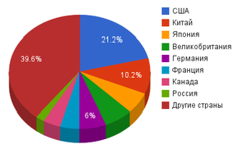
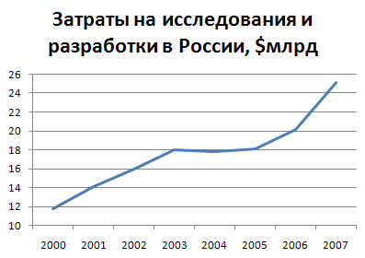
В 2011 году — 319 млрд. рублей (0,58 % ВВП). Из общего объёма расходов федерального бюджета на гражданскую науку 71 % приходится на прикладные научные исследования, 29 % — на фундаментальные исследования.
Расходы на науку в России

Slide 4
7 июля 2011 года Указом Президента Российской Федерации № 899 «в целях модернизации и технологического развития российской экономики и повышения её конкурентоспособности» определены приоритетные направления развития науки, технологий и техники в Российской Федерации:
Безопасность и противодействие терроризму.
Индустрия наносистем.
Информационно-телекоммуникационные системы.
Науки о жизни.
Перспективные виды вооружения, военной и специальной техники.
Рациональное природопользование.
Транспортные и космические системы.
Энергоэффективность, энергосбережение, ядерная энергетика.

Slide 5
Российская академия наук - высшее научное учреждение Российской Федерации, ведущий центр фундаментальных исследований в области естественных и общественных наук в стране.
Научно-исследовательский институт (НИИ) — самостоятельное учреждение, специально созданное для организации научных исследований и проведения опытно-конструкторских разработок

Slide 6
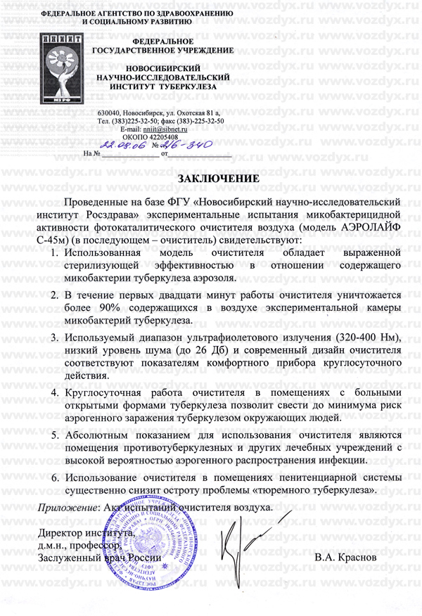
Новосибирский научно – исследовательский институт.
Достижения в области медицины.

Slide 7
Сделайте вывод о развитие науки в России, о значении науки в развитии страны.
Подготовьте сообщение о крупных научных центрах в России:
космических технологий
микробиологии
нанотехнологий
другое

